Slide 1

Drumuri de lungime minimă pe suprafețe triangulate
Duncea Vlad-Alexandru

Slide 2
Introducere
Cel mai scurt drum pe o suprafață triangulată este o problemă din domeniul geometriei computaționale cu strânse legături în domenii precum: teoria grafurilor, geometria discretă și robotică.
Utilizări în practică: analiza curgerii apei, controlarea unui braț robotic pentru a ocoli diverse obstacole în spațiul de lucru sau studiul și optimizarea traficului.
Am ales o abordare interactivă a temei și am decis să creez o aplicație grafică pentru compararea si vizualizarea algoritmilor.

Slide 3
Tehnologii utilizate
Blender
Unity
Blender este o aplicație gratuită, cu sursă deschisă, de creare a obiectelor 3D.
Am utilizat aplicația Blender pentru a construi sau modifica obiectele 3D pe care le-am exportat în formatul .obj.
Unity este o platformă pentru dezvoltarea proiectelor 3D și 2D cu redare în timp real.
Dezvoltare folosind limbajul C#.
Am ales această platformă datorită multitudinii de librării pentru dezvoltarea aplicațiilor grafice și integrării cu Visual Studio pentru dezvoltare și testare.

Slide 4
Algoritmi bazați pe grafuri

Slide 5
Introducere
In acest capitol voi prezenta aplicarea algoritmilor din teoria grafurilor pentru rezolvarea problemei celui mai scurt drum.
Vom transforma suprafața triangulată în un graf direcțional.
Puternic influențați de triangularea suprafeței.
Vor parcurge doar muchii, deci vor genera o aproximare a distanței geodezice.
Vom folosi rafinarea iterativă pentru a minimiza impactul unei triangulări nefavorabile prin introducerea de puncte și muchii noi.

Slide 6
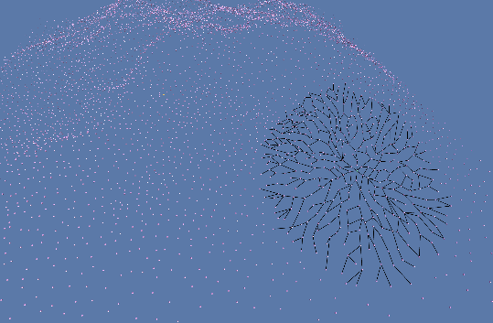
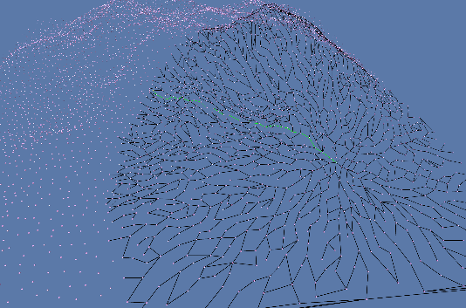
Dijkstra
Algoritm simplu de implementat.
Folosim o coadă prioritară pentru
Propagare în formă de sferă.

Slide 7
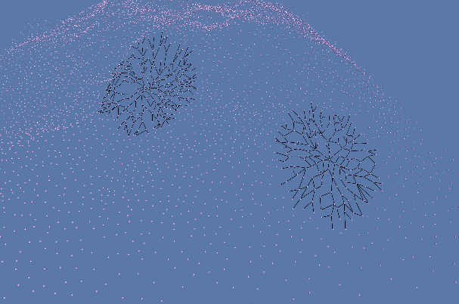
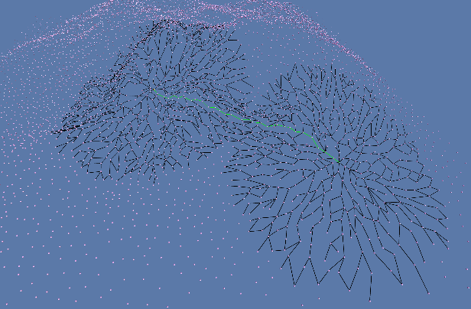
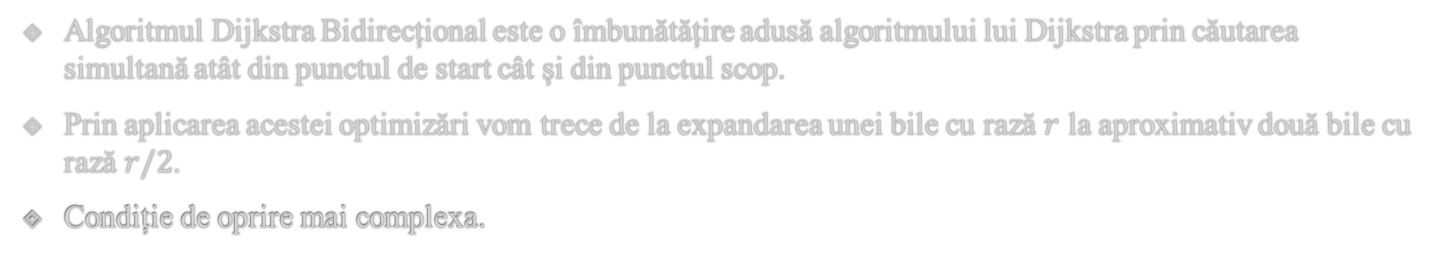
Dijkstra Bidirecțional
Algoritmul Dijkstra Bidirecțional este o îmbunătățire adusă algoritmului lui Dijkstra prin căutarea simultană atât din punctul de start cât și din punctul scop.
Prin aplicarea acestei optimizări vom trece de la expandarea unei bile cu rază $r$ la aproximativ două bile cu rază $r/2$.
Condiție de oprire mai complexa.

Slide 8
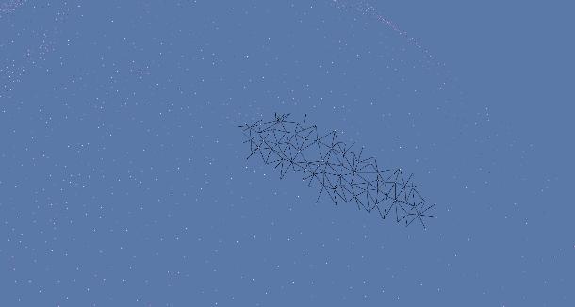
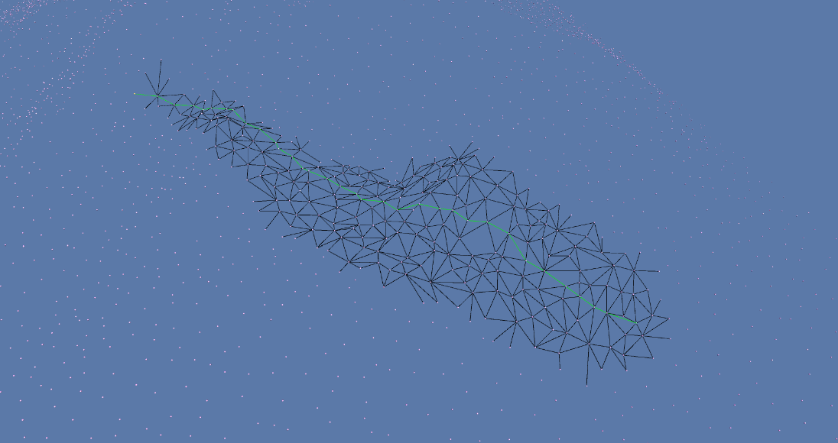
Algoritmul A*
Algoritmul A* se bazează pe o căutare direcționată.
Vom folosi pe post de funcție euristică distanța euclidiană.
Propagarea algoritmului A* este orientată, la fiecare pas încercând să se apropie de nodul scop.
Vom folosi o coadă prioritară pentru a stoca nodurile ce trebuie procesate, adică, nodurile vor fi ordonate după distanța aproximată de funcția euristică.

Slide 9
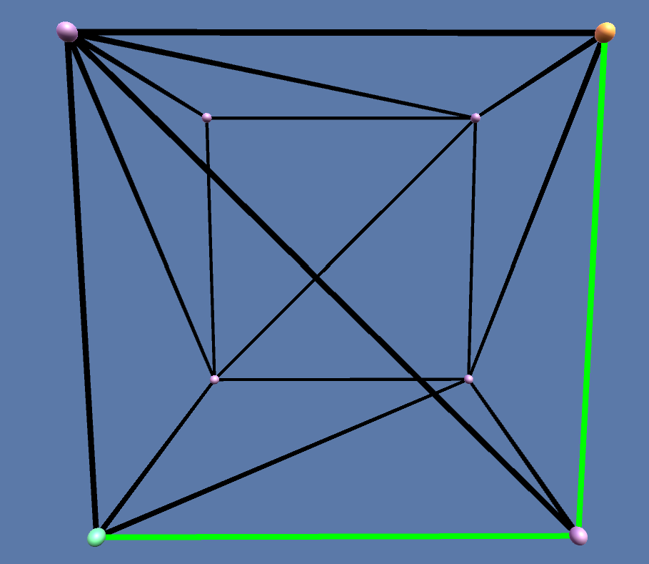
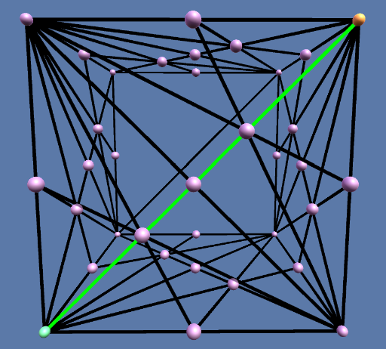
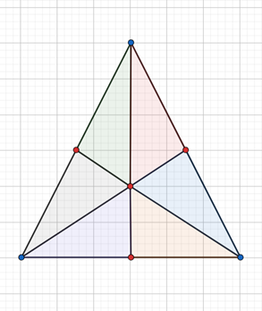
Rafinarea iterativa
Vom prelucra selectiv suprafața dată pentru a genera noi drumuri.
Nu suntem influențați de triangularea inițială.
Abordarea folosită în această lucrare este rafinarea unei fețe prin adăugarea a 4 puncte pe baza cărora se vor construi 6 fețe noi.

Slide 10
Algoritm pe fețe

Slide 11
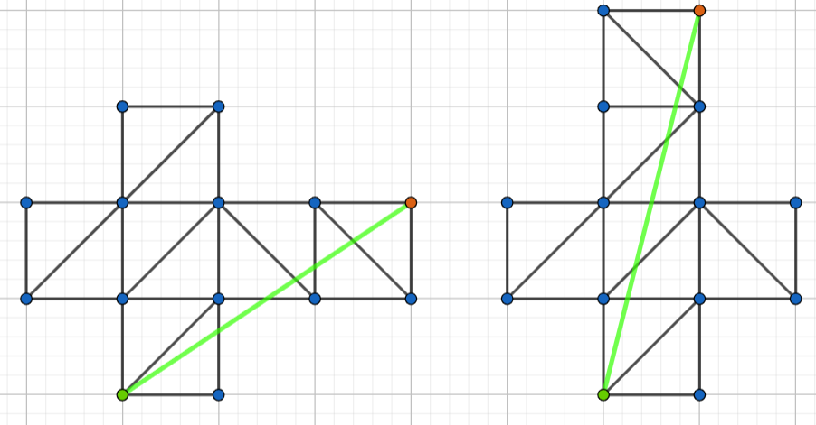
Introducere
Vom desfășura într-un plan comun suprafața dată și vom calcula distanța în plan dintre cele două puncte.
Probleme:
Posibila suprapunere a fețelor în planul comun.
Nu orice desfășurare produce un poligon valid.

Slide 12
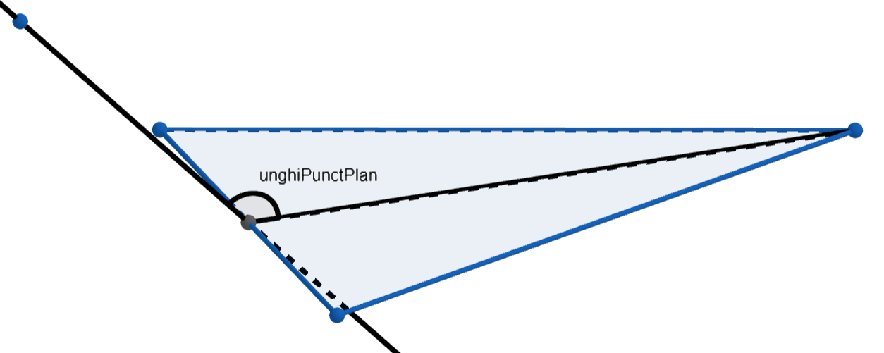
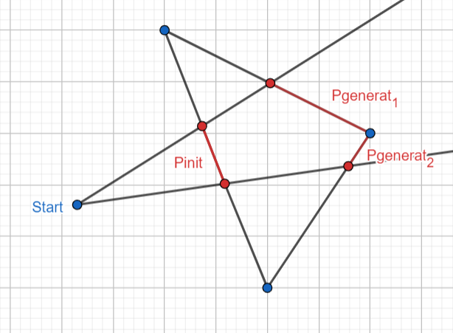
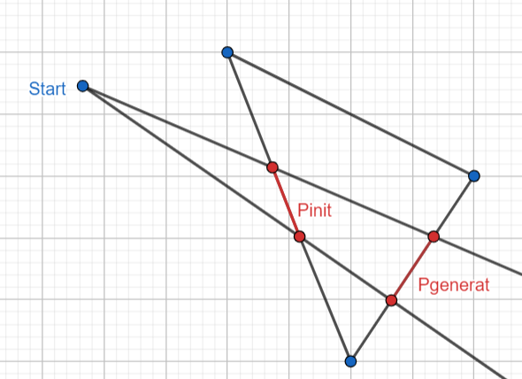
Subprobleme
Intersecția unui segment cu o dreaptă.
Unghiul dintre o dreaptă și un plan.
Rotirea unui punct după o dreaptă, fiind dat un unghi.
Calculul zonei vizibile pe muchiile vecine.

Slide 13
Descriere algoritm
Pentru a calcula doar desfășurările valide vom calcula zonele vizibile din punctul start.
Vom memora la fiecare pas zona vizibilă pe muchie.
Datele rezultate vor avea structură arborescentă.
Un nod va conține următoarele informații: poziția nodului sursă după rotațiile aplicate, segmentul vizibil, muchia pe care a fost calculat acesta și fața în care vom face căutarea la nivelul următor.
Am ales două metode de propagare a structurii arborescente:
Parcurgem arborele în lățime (asemănător propagare Dijkstra).
Procesăm frunzele cele mai apropiate de nodul scop primele (asemănător propagare A*).

Slide 14
Rezultate Algoritmi bazați pe grafuri

Slide 15
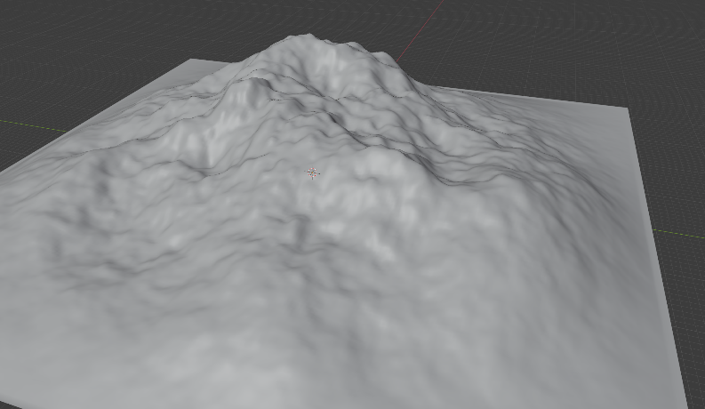
În acest capitol voi compara algoritmii implementați folosind diferite suprafețe și cazuri de utilizare pe care le-am considerat utile și care prezintă punctele slabe și punctele tari ale diferiților algoritmi.
Având în vedere domeniile de aplicare ale acestor tipuri de algoritmi s-a decis compararea pe suprafețe ce reprezintă zone geografice precum munți, dealuri sau văi.
Suprafața are 6607 noduri și prezintă caracteristicile unei zone muntoase.
Pentru durata de rulare s-a calculat media a 5 rulări pentru a elimina posibilele încetiniri cauzate de sistemul de operare.

Slide 16
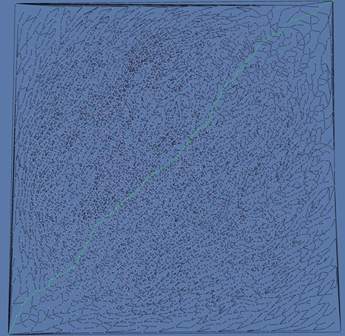
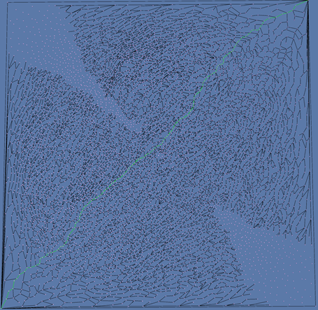
Punctele start și scop în colțurile suprafeței
Dijkstra
Dijkstra Bidirecțional

Slide 17
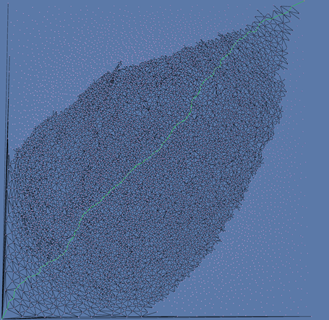
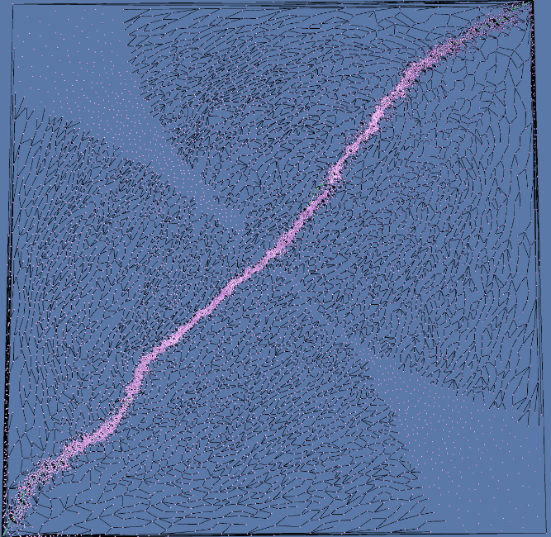
Punctele start și scop în colțurile suprafeței
Algoritmul A*
Rafinare Iterativa

Slide 18
Punctele start și scop în colțurile suprafeței
Suprafață cu 6607 noduri
 | Dijkstra | Dijkstra Bidirecțional | A* | Dij. Bid. + Rafinare
Noduri | 6607 | 5901 | 4604 | 13135
Muchii | 19814 | 17962 | 14039 | 39655
Distanta | 318.04 | 318.04 | 318.04 | 314.91
Durata | 0.033 | 0.033 | 0.055 | 0.042
Suprafață cu 16515 noduri
 | Dijkstra | Dijkstra Bidirecțional | A* | Dij. Bid. + Rafinare
Noduri | 16515 | 14463 | 10204 | 30756
Muchii | 49538 | 43790 | 30994 | 92604
Distanta | 314.26 | 314.26 | 314.26 | 309.49
Durata | 0.090 | 0.080 | 0.136 | 1.363

Slide 19
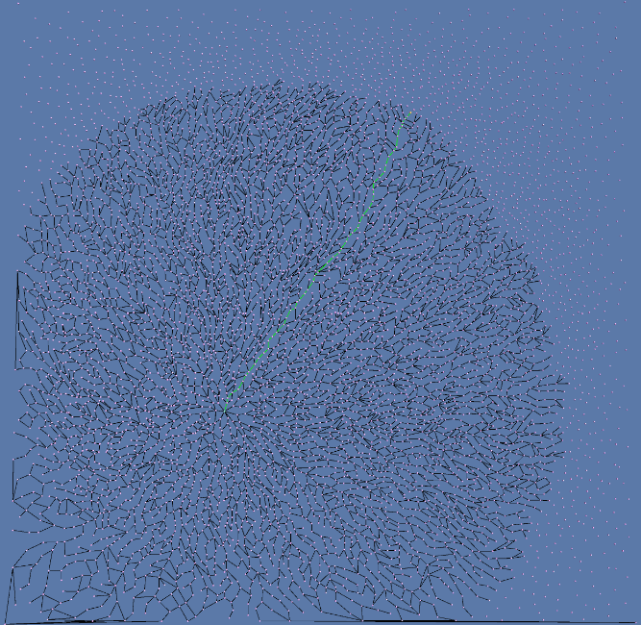
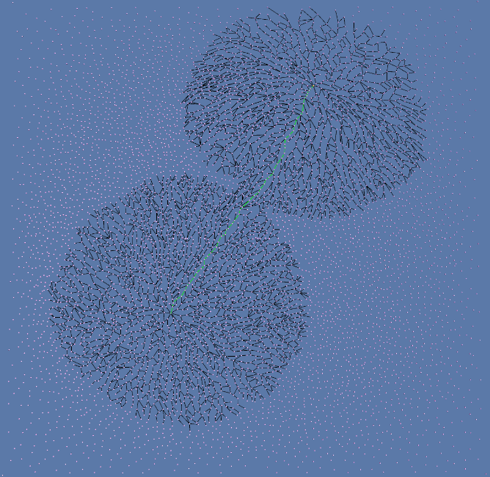
Punctele start și scop în zone centrale
Dijkstra
Dijkstra Bidirecțional

Slide 20
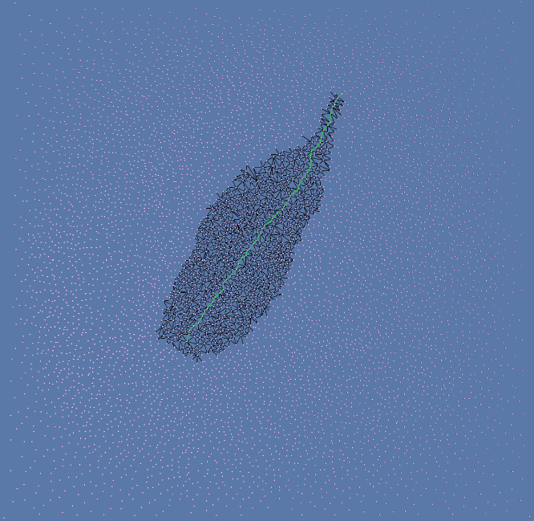
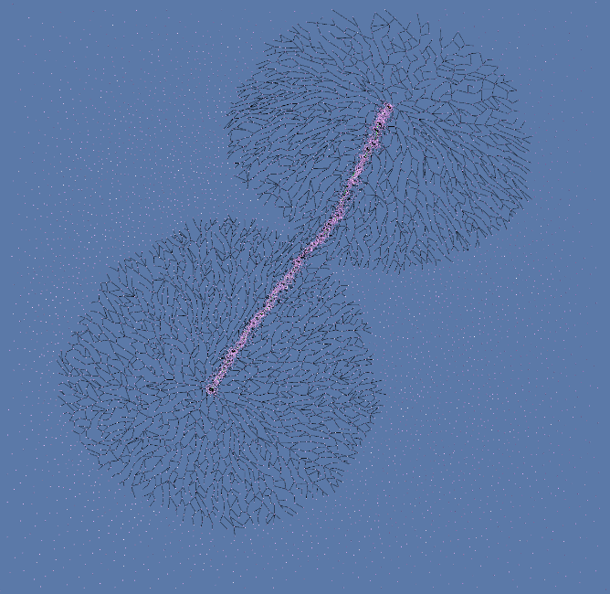
Punctele start și scop în zone centrale
Algoritmul A*
Rafinare Iterativă

Slide 21
Punctele start și scop în zone centrale
Suprafață cu 6607 noduri
 | Dijkstra | Dijkstra Bidirecțional | A* | Dij. Bid. + Rafinare
Noduri | 5116 | 3220 | 653 | 7023
Muchii | 15486 | 9941 | 2092 | 21521
Distanta | 105.57 | 105.57 | 105.57 | 104.51
Durata | 0.028 | 0.017 | 0.007 | 0.205
Suprafață cu 16515 noduri
 | Dijkstra | Dijkstra Bidirecțional | A* | Dij. Bid. + Rafinare
Noduri | 12525 | 7888 | 1813 | 16463
Muchii | 37799 | 24104 | 5638 | 50113
Distanta | 104.80 | 104.80 | 104.80 | 102.57
Durata | 0.070 | 0.046 | 0.025 | 0.439

Slide 22
Două cazuri extreme
Suprafață cu 1450 noduri
 | Dijkstra | Dijkstra Bidirecțional | A* | Dij. Bid. + Rafinare
Noduri | 1114 | 921 | 278 | 2166
Muchii | 3331 | 2792 | 906 | 6500
Distanta | 69.93 | 69.93 | 69.93 | 69.38
Durata | 0.004 | 0.004 | 0.002 | 0.040
Suprafață cu 92000 noduri
 | Dijkstra | Dijkstra Bidirecțional | A* | Dij. Bid. + Rafinare
Noduri | 85205 | 52743 | 17719 | 106655
Muchii | 255077 | 158924 | 53839 | 320949
Distanta | 68.67 | 68.67 | 68.67 | 67.51
Durata | 0.49 | 0.31 | 0.13 | 3.38

Slide 23
Rezultate Algoritm pe fețe

Slide 24
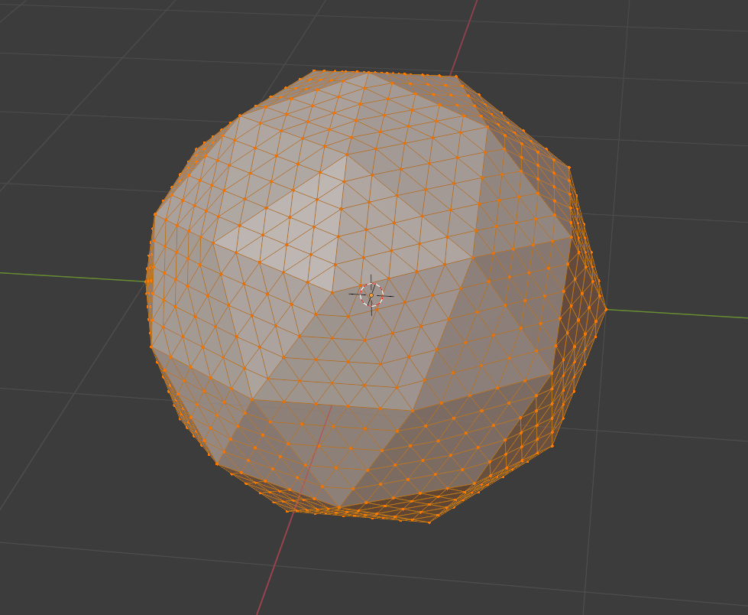
Am comparat performanțele algoritmului de desfășurare cu cele ale algoritmului A* și ale algoritmului de Rafinare Iterativă. Acești algoritmi au fost selectați pentru că A* este cel mai rapid din categoria lui și Rafinarea Iterativă este algoritmul care produce cea mai bună aproximare a distanței geodezice.
Prima comparație a fost făcută pe un poliedru convex, mai exact un icosaedru divizat cu 1002 puncte
A doua comparație a fost făcută pe suprafața anterioară cu mențiunea că punctele start și scop au fost alese astfel încât să producă o secvență de fețe și muchii care să nu se suprapună după aducerea în același plan.

Slide 25
Comparație algoritmi
Icosaedrul divizat cu 1002 puncte
 | A* | Dij. Bid. + Rafinare | Algoritm pe fețe | Algoritm pe fețe și coadă prioritară
Noduri | 90 | 819 | 2730 | 1673
Muchii | 309 | 2591 | 2901 | 1705
Distanta | 1.78 | 1.7 | 1.60 | 1.60
Durata | 0.001 | 0.02 | 0.090 | 0.065
Suprafață cu 16515 noduri
 | A* | Dij. Bid. + Rafinare | Algoritm pe fețe | Algoritm pe fețe și coadă prioritară
Noduri | 103 | 1118 | 2880 | 1752
Muchii | 324 | 3357 | 2976 | 1758
Distanta | 10.38 | 10.17 | 9.96 | 9.96
Durata | 0.001 | 0.04 | 0.071 | 0.049

Slide 26
Implementarea aplicației

Slide 27
Detalii generale
Aplicația a fost implementată în limbajul de programare C# folosind programul de dezvoltare Unity. În cadrul aplicației au fost folosit multe dintre funcționalitățile oferite de Unity și C# precum:
Prefabricate
Corutine
Evenimente și delegate
Câmpuri vizibile în editor
Managerul de compilare al surselor

Slide 28
Date de intrare
Aplicația acceptă două tipuri de fișiere: fișiere .txt cu un format specificat și fișiere .obj care respectă formatul standard.
Citirea fișierelor .obj a fost impemepentată pentru a putea introduce obiecte generate de alte aplicații, precum Blender.
Pentru funcționarea corectă a algoritmilor obiectele trebuie să fie triangulate în prealabil folosind aplicații precum Blender sau 3DS Max.

Slide 29
Concluzii
Din rezultatele și observațiile făcute de-a lungul prezentării rezultă că nu există un cel mai bun algoritm, ci în funcție de problemă și de rezultatul dorit avem diverși algoritmi optimi.
Rafinarea Iterativă produce distanțe cu 2-3% mai mici față de ceilalți algoritmi de aproximare, însă durata de rulare este, în medie, de 5 ori mai mare.
Dacă dorim aflarea distanței geodezice putem aplica algoritmul pe fețe, dar doar dacă desfășurarea rezultată nu are suprapuneri.
Nu putem avea și o procesare rapidă și o aproximare foarte bună sau chiar exactă.

Slide 30
Îmbunătățiri posibile
Introducerea unei rafinări parametrizate, nu a împărțirii fiecărei fețe în un număr fix.
Posibilitatea alegerea distanței la care este aplicată rafinarea față de drumul găsit.
O altă zonă ce poate fi îmbunătățită este modalitatea de desenare a punctelor și liniilor prin utilizarea de grupuri pentru a nu fi necesară desenarea lor individuală, aplicația fiind limitată la suprafețe cu un număr de noduri mai mic de 100.000.

Slide 31

Mulțumesc

